Slide 1
Загађење ваздуха
Урош Максимовић
Ђорђе Милутиновић
III3

Slide 2
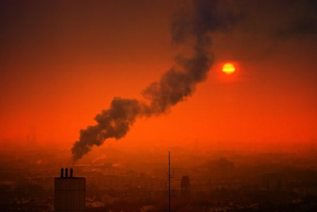
Узроци:
-До загађења ваздуха долази када се гасови и микроскопске честице чађи и прашине ослобађају у Земљину атмосферу, што изазива промену природног односа и концентрације основних компоненти ваздуха. Понекад ове честице доспевају у атмосферу природним путем, на пример ослобађањем услед вулканских ерупција и природних пожара. Ипак, много чешће је случај да оне доспеју у атмосферу као последица човекових активности.

Slide 3
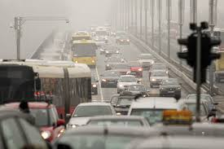
-Саобраћај и индустрија су основни извори загађења ваздуха. Током сагоревања различитих облика горива у моторима или фабрикама, осим ослобађања енергије, испушта се и велика количина штетних материја, као што су угљен-моноксид, угљен-диоксид, сумпор-диоксид, оксиди азота, пепео и чађ.

Slide 4
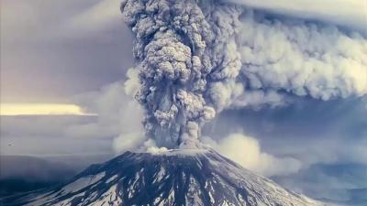
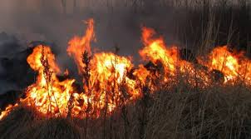
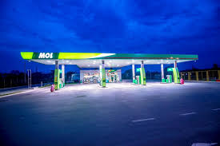
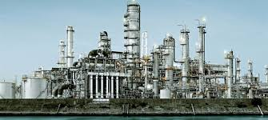
-Извори загађивања ваздуха су бројни. Њихов састав и број зависе од степена развитка друштва и друштвено-економских могућности подручја где се налазе. Они се према пореклу деле на:
1)Природне;
2)Вештачке-антропогене(створене људском делатношћу).
1)Природне;
2)Вештачке-антропогене

Slide 5
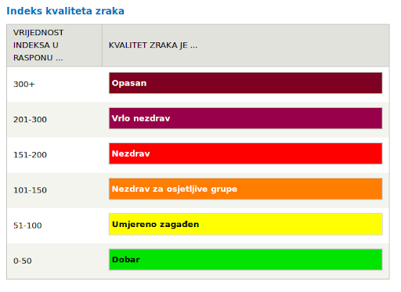
AQI(Air quality index-Индекс загађења ваздуха)

Slide 6
Индекс загађености ваздуха - на енглеском Air Quality Index (AQI) - узима у обзир шест загађујућих материја: честице PM 2.5, честице PM 10, угљен-моноксид, сумпор-диоксид, азот-диоксид и озон. Највећи загађивач у датом тренутку диктира и број који одражава укупан индекс загађења.

Slide 7
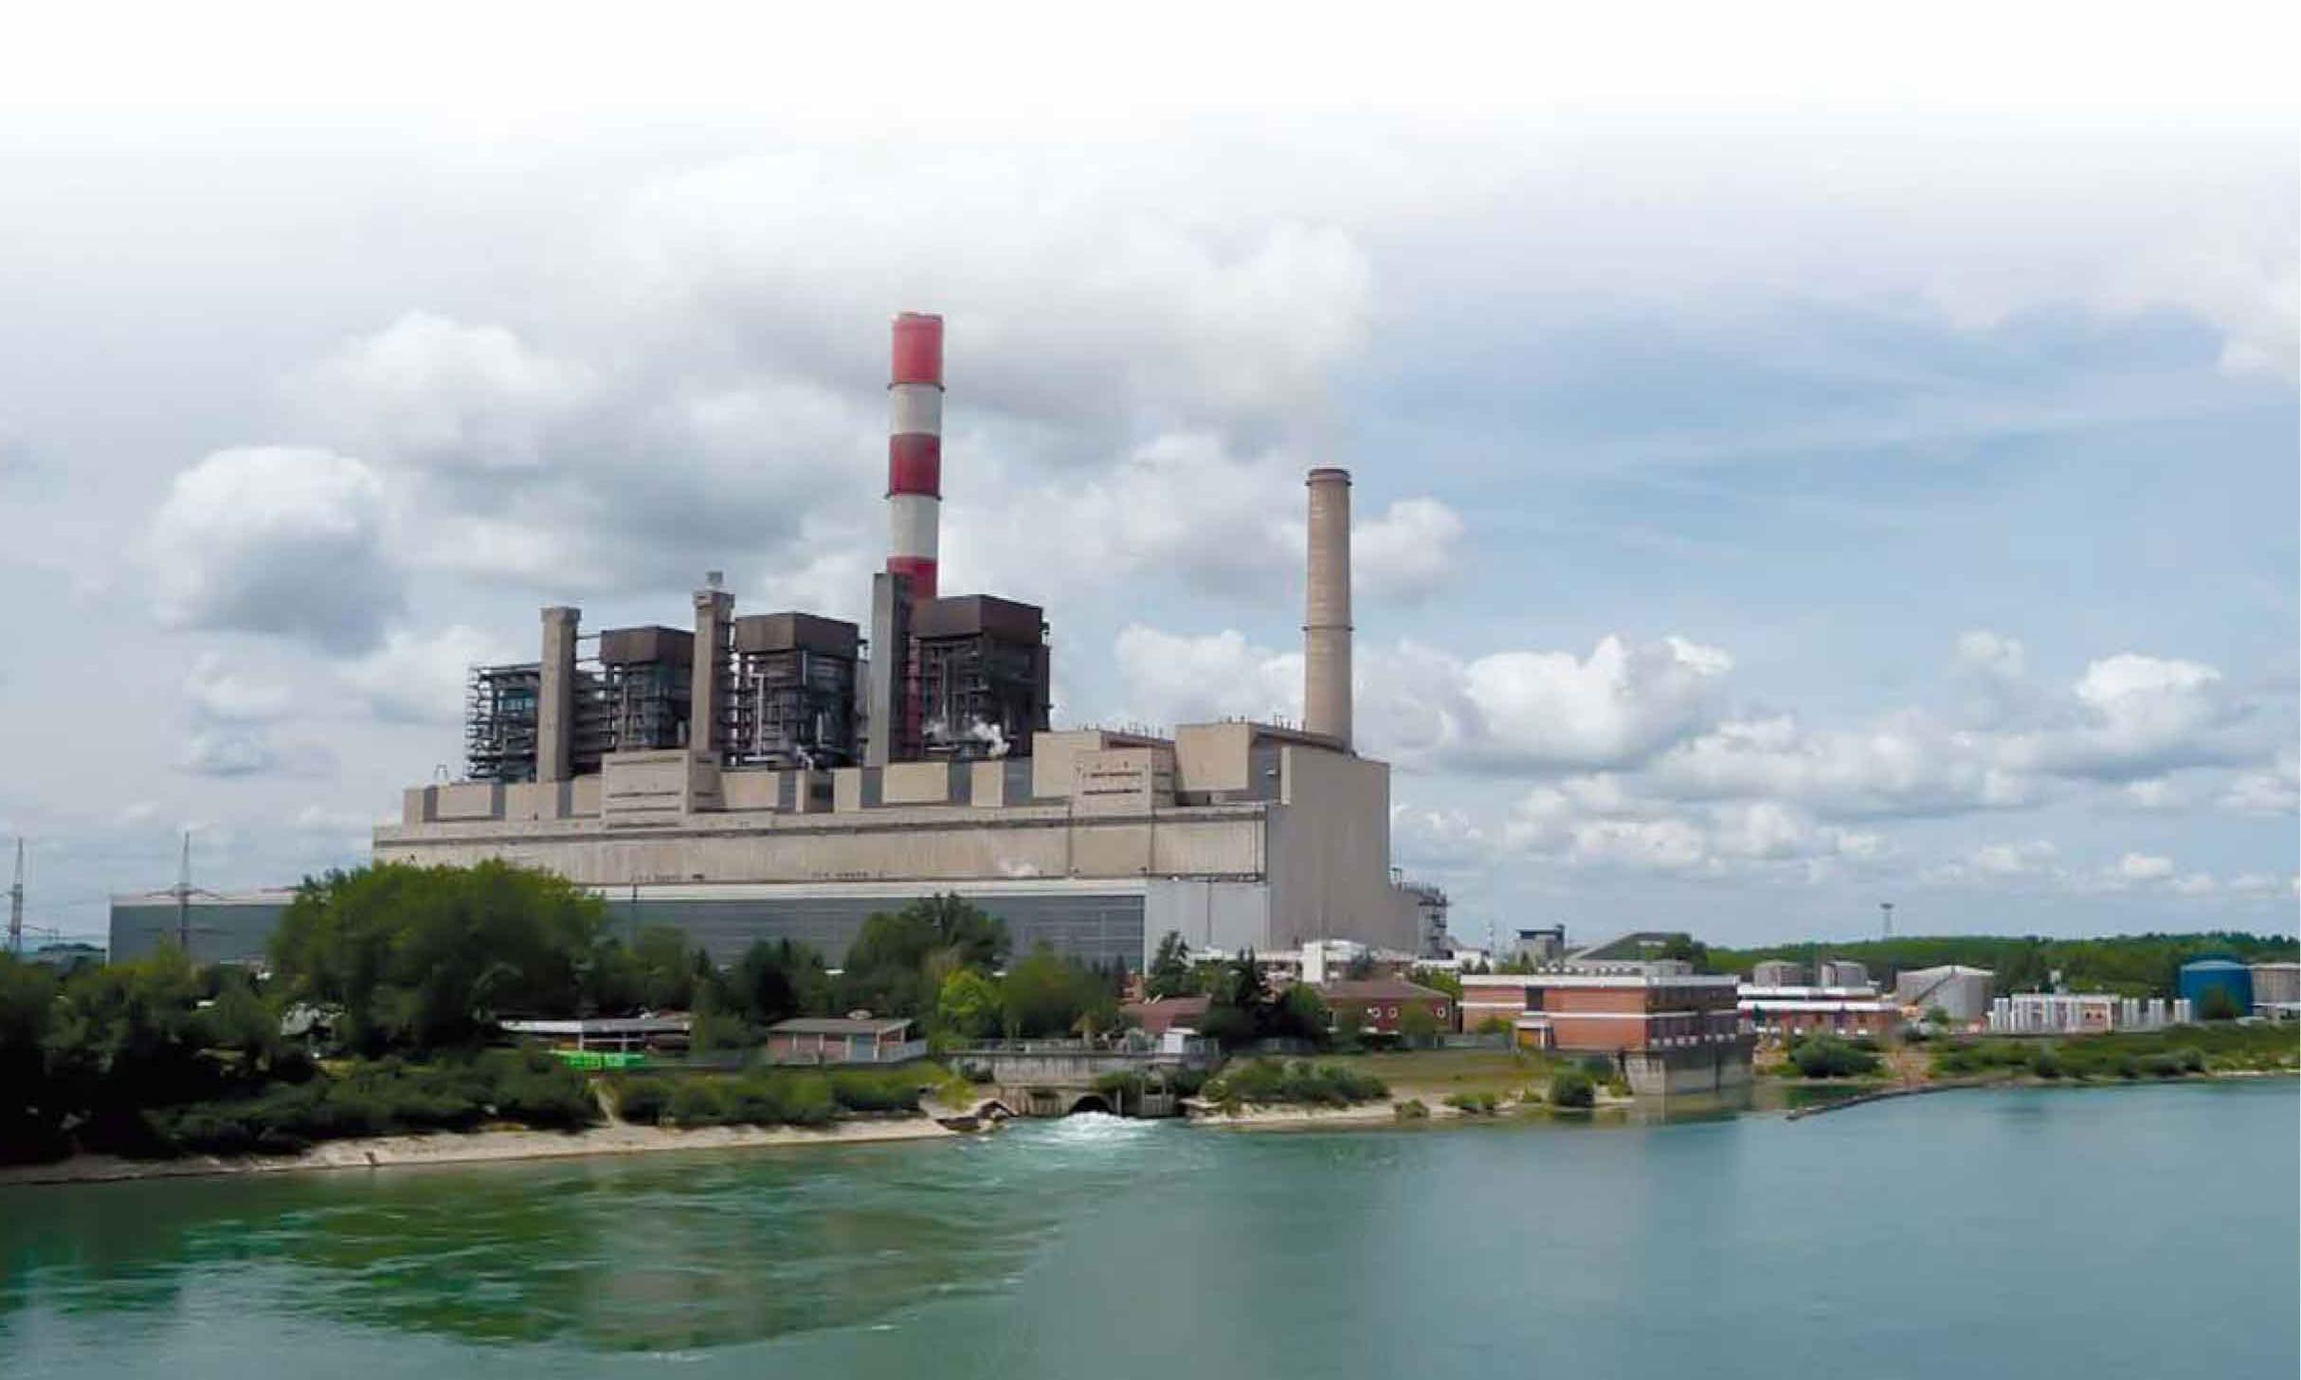
Узроци загађења ваздуха у Србији
Термоелектране:
Сагоревање угља ради добијања електричне енергије један је од највећих извора загађења ваздуха. Осам од десет термоелектрана на угаљ које највише загађују налази се на Западном Балкану. Године 2016, српска термоелектрана Костолац Б надмашила је Угљевик из Босне и Херцеговине, постајући најозлоглашенији загађивач сумпор диоксидом на европском континету.

Slide 8
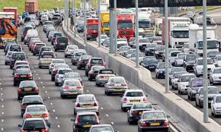
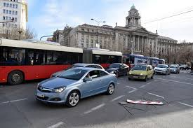
Саобраћај:
Не само Београд, већ цела Србија пати и од загађења ваздуха које ствара саобраћај. Чињеница је да се на цестама може видети све већи број аутмобила који свакодневно доприносе повећању штетних материја у ваздуху чинећи наше грађане рањивијим и подложнијим за појаву хроничних болести. Нажалост мрежа јавног градског и међуградског превоза није усклађена са потребама становништа због чега се многи грађани одлучују за куповину и употребу возила, а последица тога је све већи број деце и одраслих са појавом хроничних болести.

Slide 9
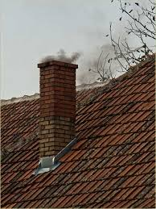
Грејање:
Квалитет ваздуха у нашој земљи најгори је током грејне сезоне. Непостојање мреже даљинског централног грејања за сва домаћинства као и цели јавни и приватни сектор довело је до тога да индивидуална кућна ложишта, али и приватне и градске котларнице представљају претњу за здравље грађана данас, загађујући ваздух спаљивањем чврстих горива.
Код употребе чврстих горива за домаћинства потребно је, поред загађања ваздуха у спољашњој средини, истаћи проблем са загађењем ваздуха у унутрашњој средини. Застареле пећи и шпорети на чврста горива су присутни у многобројим домаћинствима широм Србије, и они значајно загађују ваздух у стамбеним објектима.

Slide 10
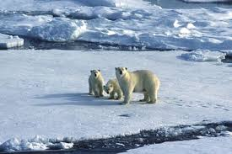
Загађење ваздуха и климатске промене:
Сви извори загађења које смо навели такође представљају и највеће изворе емисија гасова са ефектом стаклене баште, ипак и поред тога наша земља остаје веома зависна од угља.
Србија је током периода 2015-2017. године издвојила чак око 300 милиона евра у директним субвенцијама за сектор угља, или скоро 100 милиона евра годишње – што је највећи износ међу државама западног Балкана, наводи се у извештају Енергетске заједнице. Додајте томе ‘субвенције’ које грађани већ плаћају својим здрављем, горе поменутих милијарду евра, и постати ће јаснија слика колико угаљ већ кошта сваког грађанина, а да није ни упалио струју.
Ефекат стаклене баште у Србији
(Међеди ће се подаве у воду)

Slide 11
КРАЈ

